Slide 1

Pontuação Vírgula / Ponto e vírgula

Slide 2
A pontuação indica, na escrita, as várias possibilidades de entonação da fala, além de ajudar na expressão de pensamentos, sentidos e emoções, tornando mais clara e precisa a compreensão do texto.

Slide 3
Tipos de Pontuação
Três tipos básicos:
Sinais que indicam que a frase não foi concluída:
a vírgula (,)
o travessão (_)
os parênteses ( ( ) )
o ponto e vírgula (;)
os dois pontos (:)

Slide 4
Sinais que indicam o término do discurso ou parte dele:
o ponto parágrafo (.)
o ponto final (.)

Slide 5
Sinais que indicam uma intenção ou um estado emocional:
o ponto de interrogação (?)
o ponto de exclamação (!)
as reticências (…)

Slide 6
O Mistério da Herança
Um homem rico estava muito mal, agonizando. Dono de uma grande fortuna, não teve tempo de fazer o seu testamento. Lembrou, nos momentos finais, que precisava fazer isso. Pediu, então, papel e caneta. Só que, com a ansiedade em que estava para deixar tudo resolvido, acabou complicando ainda mais a situação, pois deixou um testamento sem nenhuma pontuação. Escreveu assim:
“Deixo meus bens a minha irmã não a meu sobrinho jamais será paga a conta do padeiro nada dou aos necessitados”
Morreu, antes de fazer a pontuação.
A quem deixava ele a fortuna? Eram quatro concorrentes: a irmã, o sobrinho, o padeiro e os necessitados.

Slide 7
O sobrinho fez a seguinte pontuação:
Deixo meus bens à minha irmã? Não! A meu sobrinho. Jamais será paga a conta do padeiro.
Nada dou aos necessitados.
A irmã chegou em seguida. Pontuou assim o escrito :
Deixo meus bens à minha irmã. Não a meu sobrinho. Jamais será paga a conta do padeiro.
Nada dou aos necessitados.
O padeiro puxou a brasa para a sardinha dele:
Deixo meus bens à minha irmã? Não! A meu sobrinho? Jamais! Será paga a conta do padeiro. Nada dou aos necessitados.
Então, chegaram os pobres da cidade. Espertos, fizeram esta interpretação:
Deixo meus bens à minha irmã? Não! A meu sobrinho? Jamais ! Será paga a conta do padeiro? Nada! Dou aos necessitados.

Slide 8
Compare as traduções abaixo:
(Lucas 23:43) “E ele lhe disse: “Em verdade, eu lhe digo hoje: Você estará comigo no Paraíso.” (Tradução do Novo Mundo)
(Lucas 23:43) “Jesus lhe respondeu: Em verdade te digo que hoje estarás comigo no paraíso.” (João Ferreira de Almeida Atualizada)
Fonte: https://traducaodonovomundodefendida.wordpress.com/2017/08/17/lucas-2343-afinal-onde-e-a-virgula/

Slide 9
Pontue:
João toma banho e sua mãe diz ele quero banho frio.

Slide 10
João toma banho e sua. "Mãe", diz ele, "quero banho frio".

Slide 11


Slide 12
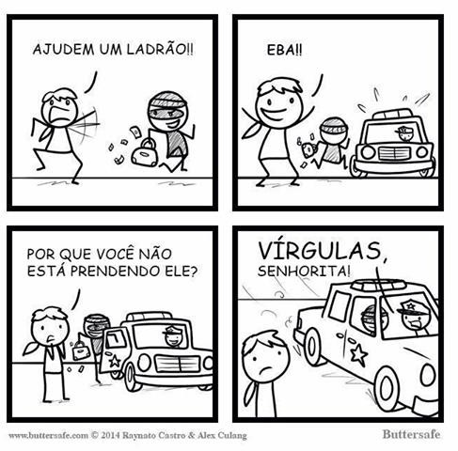

Slide 13
Se o homem soubesse o valor que tem a mulher andaria de quatro à sua procura.

Slide 14
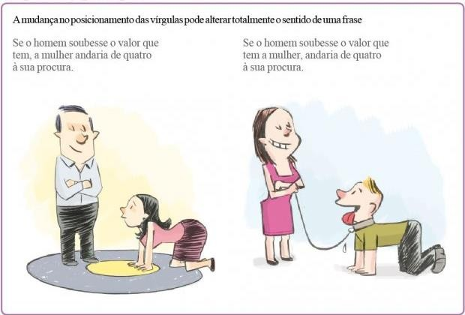

Slide 15

Vírgula
É um sinal gráfico usado com duas finalidades:
Sintática: organização dos termos da oração.
Semântica: sentido do enunciado.

Slide 16

Quando usar a vírgula? 1. Para isolar o vocativo:

Slide 17
Venham aqui, meninas.
Senhor, não entre aí.
Ela o convidou, Manuela.
Por favor, Pedro, volte amanhã.
Oi, meu amor.

Slide 18
2. Separar elementos que exercem a mesma função sintática:
Lucas, Maria, Raul, Ricardo e Wesley estão aqui.
Comprei livros, revistas, jornais, discos e brinquedos.
Repetição de conjunções:
Trouxeram margaridas, e rosas, e girassóis, e cravos...
Ou você presta atenção à reunião, ou você mexe no celular, ou você sai do auditório.

Slide 19
3. Para isolar termos explicativos:
Luís, o moço que traz o pão, não virá amanhã.
O resto, os livros, nós colocamos sobre a mesa.
Ela e você, que são irmãos, não devem brigar.
Aquele papel, isto é, aquele documento, ficou no escritório.

Slide 20
4. Para separar expressões/termos que denotam lugar, tempo ou modo(adjuntos adverbiais) deslocados:
Lá fora, eles estão aguardando por nós.
Mês passado, Jonas e Pedro vieram almoçar aqui em casa.
Tristemente, todos saíram da empresa.
Maria, sábado de manhã, viajou para Curitiba.
Ela, felizmente, não pegou o avião que caiu.
* Neste caso a vírgula também é facultativa.

Slide 21
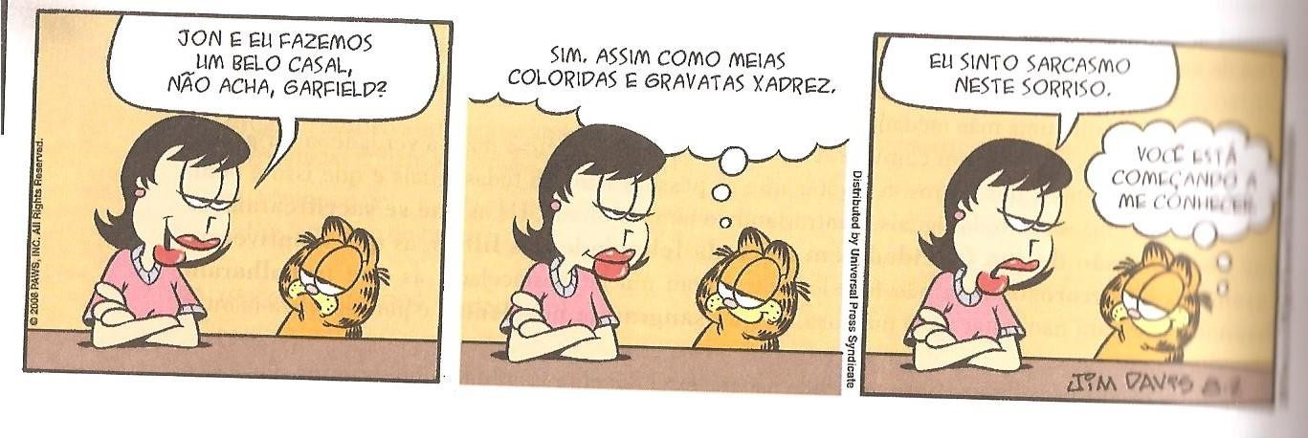
5. Para separar orações independentes:

Slide 22
Antes de todas as conjunções adversativas:
Nascemos no Rio de Janeiro, contudo vivemos em São Paulo.
Nascemos no Rio de Janeiro, entretanto vivemos em São Paulo.
Nascemos no Rio de Janeiro, porém vivemos em São Paulo.
Nascemos no Rio de Janeiro, mas vivemos em São Paulo.

Slide 23
Vírgula antes de “e”
Quando existir relação adversativa, contrária, na frase:
“Ela trabalha, e não estuda.”
“Estudava, e nunca passava.”

Slide 24


QUANDO NÃO EMPREGAR VÍRGULA?
Para separar sujeito de predicado:
Formas incorretas:
Alice, gosta de ler e escrever.
Marcos, Maria e Luíza, não viajaram nas férias
Formas corretas:
Alice gosta de ler e escrever.
Marcos, Maria e Luíza não viajaram nas férias.

Slide 25
Para separar verbo do complemento:
Ana e Paula compraram, um carro novo ontem.
As lindas jovens de Botucatu trouxeram, os livros de matemática.

Slide 26

Sinal gráfico utilizado na oração de forma intermediária, isto é, não tem função nem de ponto final e nem de vírgula.

Slide 27
QUANDO O PONTO E VÍRGULA É EMPREGADO ?
1. Para separar itens em uma enumeração :
Art. 1º A locação de imóvel urbano regula-se pelo disposto nesta Lei. Parágrafo único. Continuam regulados pelo Código Civil e pelas leis especiais:
a) as locações:
de imóveis de propriedade da União, dos Estados dos Municípios, de suas autarquias e fundações públicas;
de vagas autônomas de garagem ou de espaços para estacionamento de
veículos;
de espaços destinados à publicidade.

Slide 28
2. Para evitar repetição:
1- Ana gosta de maçã; Pedro, de banana.
2- Nós usamos preto na festa; eles, azul.

Slide 29
3. Para separar orações independentes, quando pelo menos uma delas já possui
elementos separados por vírgula:
Esperava encontrar todos os produtos no supermercado; encontrei, porém, apenas alguns deles.
4. Para enfatizar a semântica da conjunção adversativa::
Gostaria de vê-lo hoje; só o verei, todavia, amanhã.

Slide 30
Atividades: a pontuação em seus diferentes contextos de uso:

Slide 31
A menina bonita, que mora ao meu lado, sempre me cumprimenta. Eu, gentilmente, aceno para ela, com alegria digo "bom dia" ou "boa tarde".

Slide 32
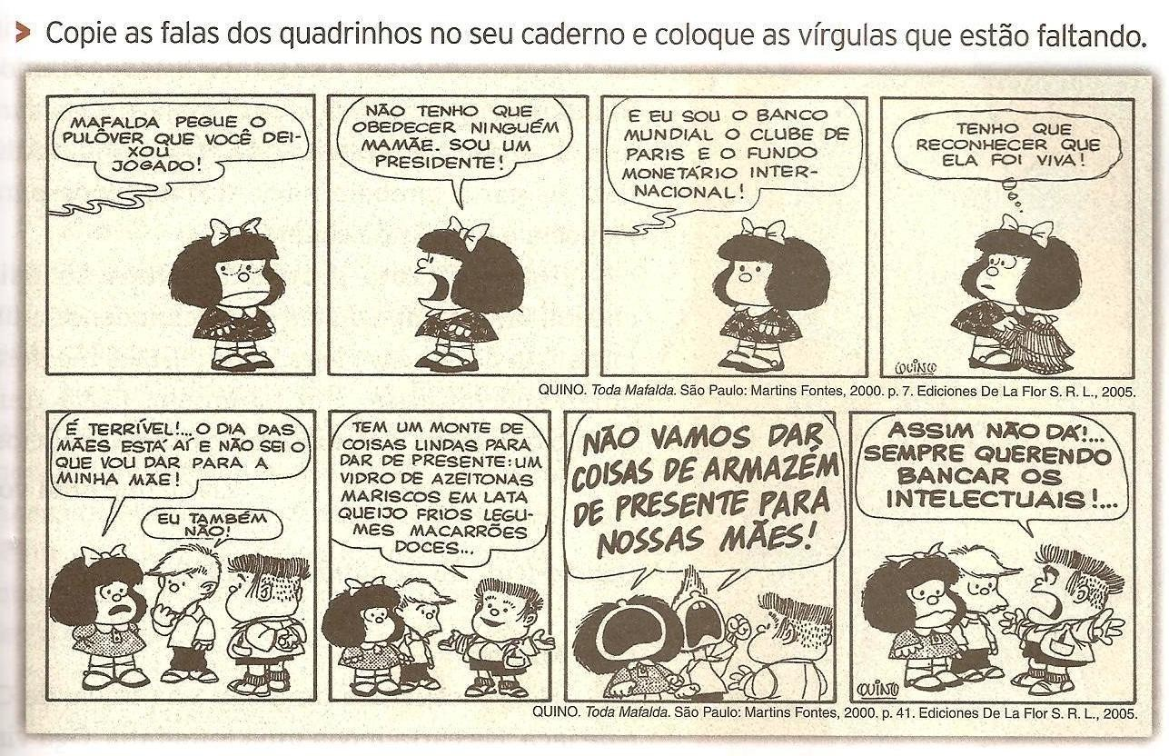

Slide 33
> Explique a diferença de sentido existente entre as frases a seguir:
I. Os políticos, que desprezam o clamor público, trabalham só pelos interesses pessoais.
Os políticos que desprezam o clamor público trabalham só pelos interesses pessoais.
I. Perdão impossível, enviar para Sibéria.
Perdão, impossível enviar para Sibéria.
I. E havia mais dois outros malfeitores.
E havia mais dois outros, malfeitores.
I. Não acredito! Nosso carro virou gente!
Não acredito! Nosso carro virou, gente!
I. Se os jurados condenam, eu não absolvo.
Se os jurados condenam eu não, absolvo.
I. Foram extintas 3.400 vagas de estacionamento e outras 760, até então gratuitas, tornaram- se pagas.
Foram extintas 3.400 vagas de estacionamento, e outras 760, até então gratuitas, tornaram- se pagas.

